Slide 1
Todo List Bootcamp Proje

Slide 2
Proje Amacı ve Özellikleri
Kullanıcıların Todo listelerini oluşturması, düzenlemesi, silmesi ve listelemesi için bir API sağlar.
Kullanıcı ID'sine göre CRUD işlemleri gerçekleşir.
Database’e işlenen veriler kayıt edilir.
DTO ile veritabanı nesnelerinin ayrıştırılması sağlanır.

Slide 3
Kullanılan Araçlar ve Teknolojiler
Intelij IDEA
Github
Spring Boot
Spring API
H2 Database
Postman
Swagger

Slide 4
Uygulanan Prensipler
SOLID Prensipleri
Tek Sorumluluk İlkesi (SRP):
Her sınıfın tek bir sorumluluğu var.
Açık/Kapalı İlkesi (OCP):
Kod, değişime kapalı ama genişletmeye açık.
Dependency Inversion Principle:
Yüksek seviyeli modüller, düşük seviyeli modüllere bağımlı değil. Örneğin, ITodoService arayüzü ve implementasyonu bağımsızlığı.
Clean Code
Metotlar tek bir işlev yapacak şekilde yazılmıştır.Kodlarda net bir yapı sağlandı.İsimlendirme standartlarına dikkat edildi
KISS (Keep It Simple, Stupid)
Gereksiz karmaşıklıktan kaçınıldı ve çözüm basit tutuldu.
DRY (Don't Repeat Yourself)
Tekrarlanan kodlardan kaçınıldı ve kod tekrarları minimize edildi.

Slide 5
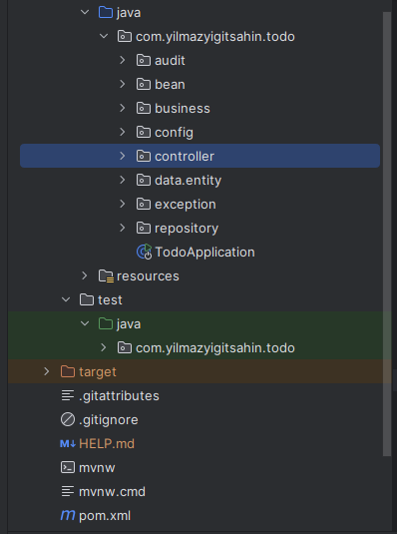
Proje Yapısı
Derste gördüğümüz gibi katmanlı yapı kullanıldı
Audit: Veri değişikliklerini izleme
Bean: Yardımcı classlar ModelMapper gibi
Business: İş mantığı
Config: Proje yapılandırmaları
Controller: HTTP isteklerini işlendiği yer
Data.Entity: Veritabanı tabloları
Exception: Özel hata classları
Repository: Database işemleri

Slide 6
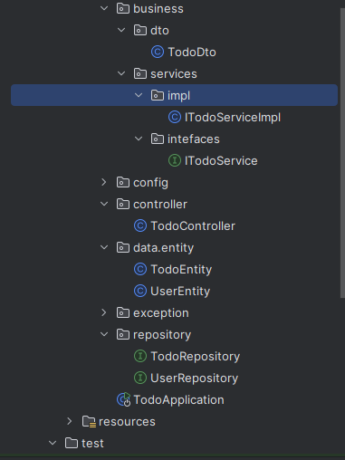
Bağımlıklar dışındaki classlar
TodoDto:Dışarıya sunulan todo verileri
ITodoService:Interface, iş mantığı burada
Impl Todo: Interface’in implemantasyonu
TodoController: http isteklerini için methodlar, service katmanındaki işleri çağırı ve işler.
TodoEntity:Todo verilerini taşır
UserEntity:User verileri
Repositories: Veri tabanı işlemleri yönetir.

Slide 7
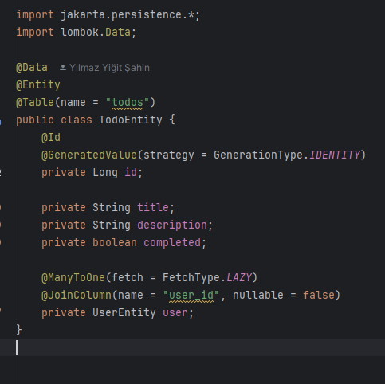
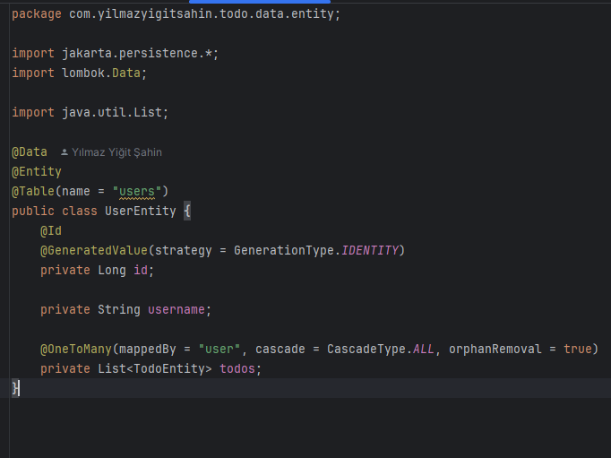
Entities
Kullanıcı, birden fazla yapılacak iş kaydına sahip olabilir.

Slide 8
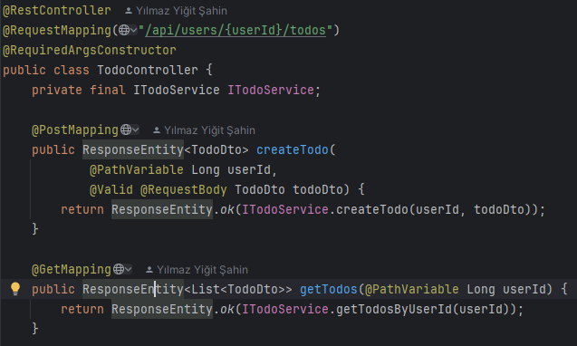
Controller Katmanı
@PostMapping:
Kullanıcının yeni bir yapılacak iş eklemesini sağlar.
@GetMapping:
Kullanıcının yapılacak iş listesini görmesini sağlar.
Tüm işlemler userId ile ilişkilendirildi.

Slide 9
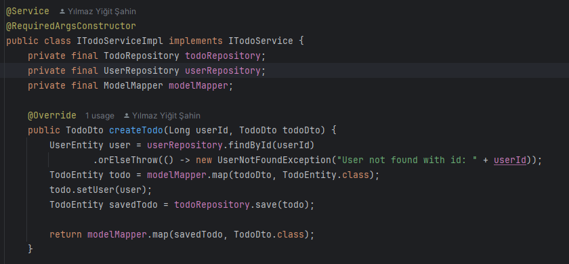
Service Katmanı
Kullanıcının var mı diye kontol ediliyor.
ModelMapper ile DTO -> Entity dönüşümü.
Yeni Todo kaydı veritabanına ekleniyor.

Slide 10
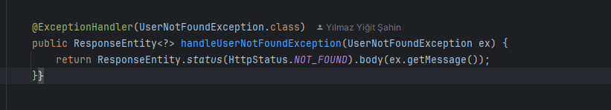
Hata Yönetimi
Özel hata sınıfları (TodoNotFoundException, UserNotFoundException) kullanılarak kullanıcıya daha anlamlı hata mesajları iletiliyor.

Slide 11
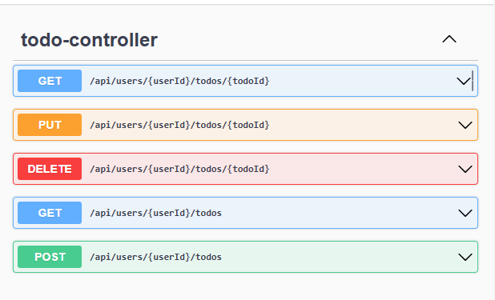
Endpointler, Kodlar ve Testler
Bir kullanıcının herhangi bir yapılacak işini getirme.
Bir kullanıcının belirli bir yapılacak işini güncellemesi.
Bir kullanıcının belirli bir yapılacak işini silmesi.
Bir kullanıcının bütün yapılacak işlerini getirmesi
Hangi kullanıcaya ne iş yapacağının atanması, eklenmesi.

Slide 12
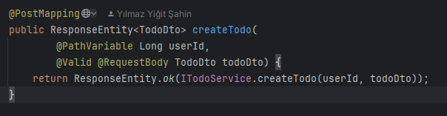
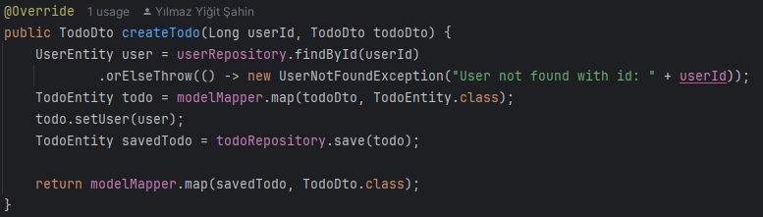
Post
Controller
Service

Slide 13
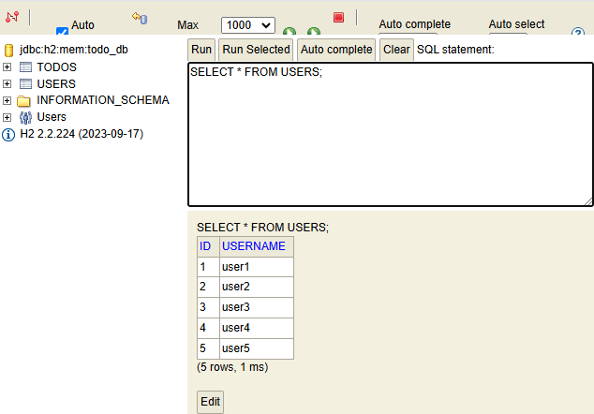
Örneğin; 5 adet User kaydımız olsun.

Slide 14
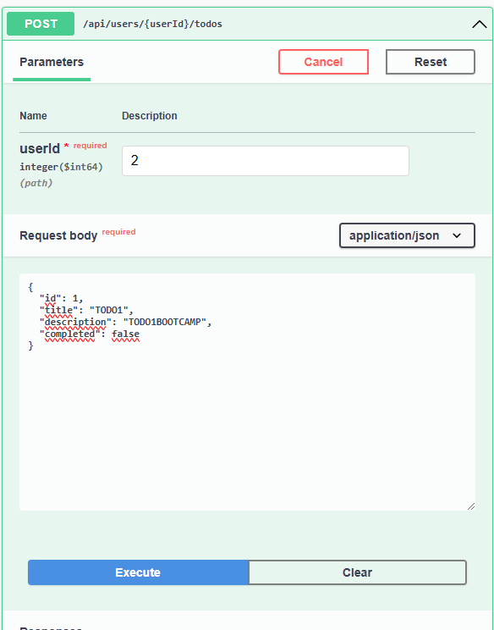
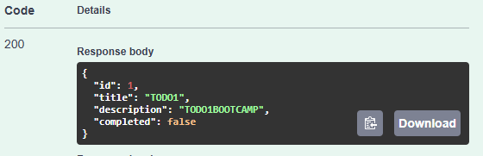
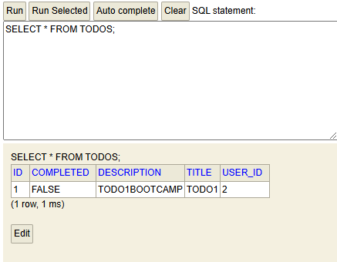
2 Numaralı User’a TODO1 başlığında bir yapılacaklar kaydı ekledik.

Slide 15
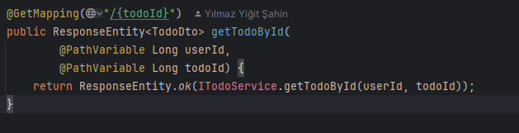
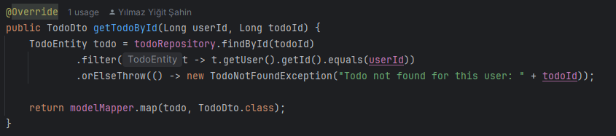
Get
Bir userın bütün todoları getirilir.

Slide 16
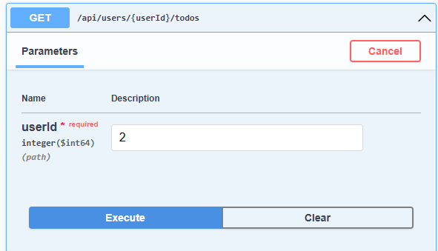
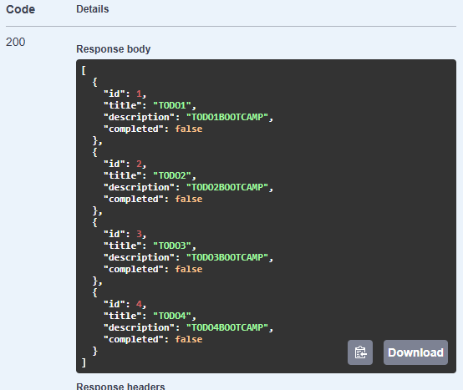
UserId’si 2 olan kullanıcının tüm kayıtlarını getirdik.

Slide 17
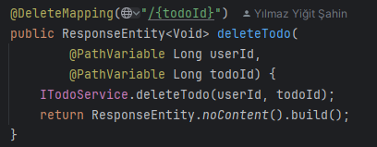
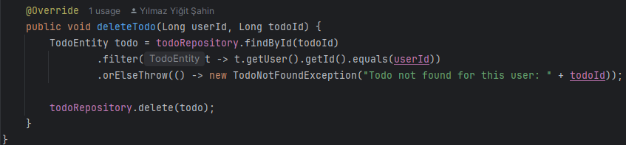
Delete

Slide 18
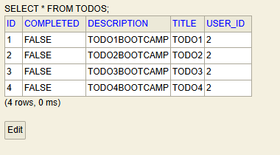
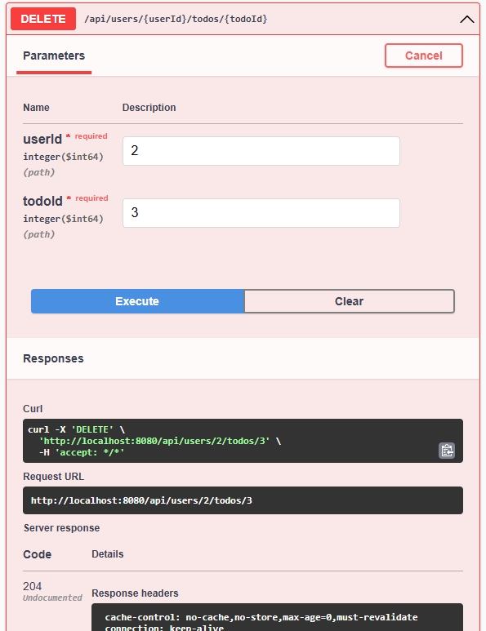
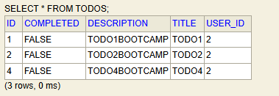
User2’de 4 kayıt var iken TodoId’si 3 olan kaydı sildik.

Slide 19
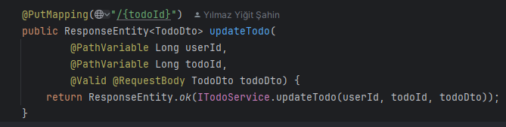
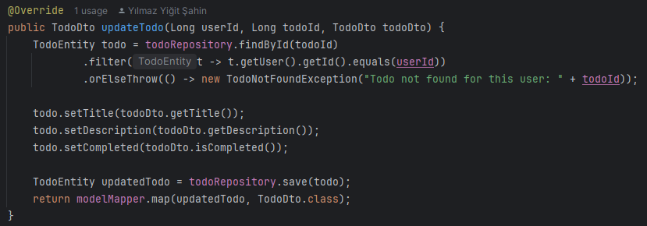
Update

Slide 20
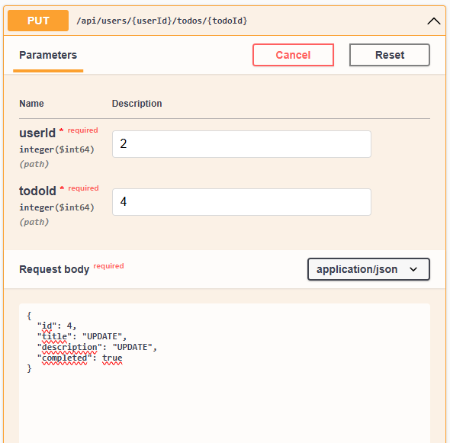
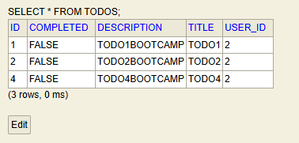
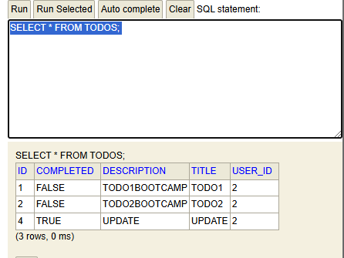
2 numaralı UserId’nin 4 numaralı eventini UPDATE adında değiştirdik.IsCompleted alanını true’ya çektik.

Slide 21
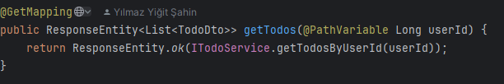
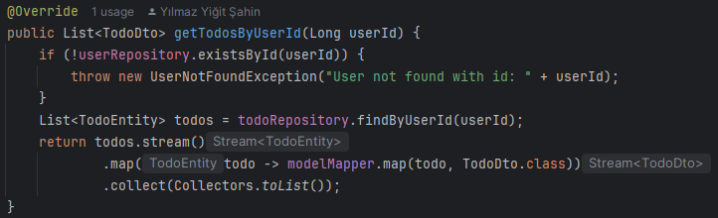
Get
Bir Userın, bir todosu getirilir.

Slide 22
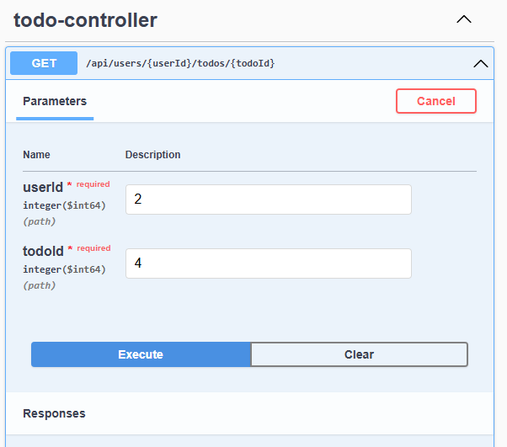
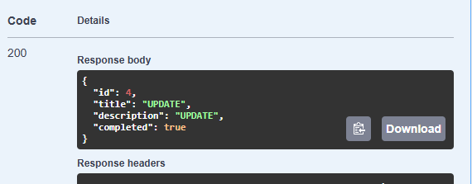
Seçilenleri getirdik.

Slide 23
SON

